Slide 1
Прототип Мцыри презентацию подготовила учащаяся 8В класса
ГБОУ лицея №150 г. Санкт-Петербурга
Чугунова Милана

Slide 2
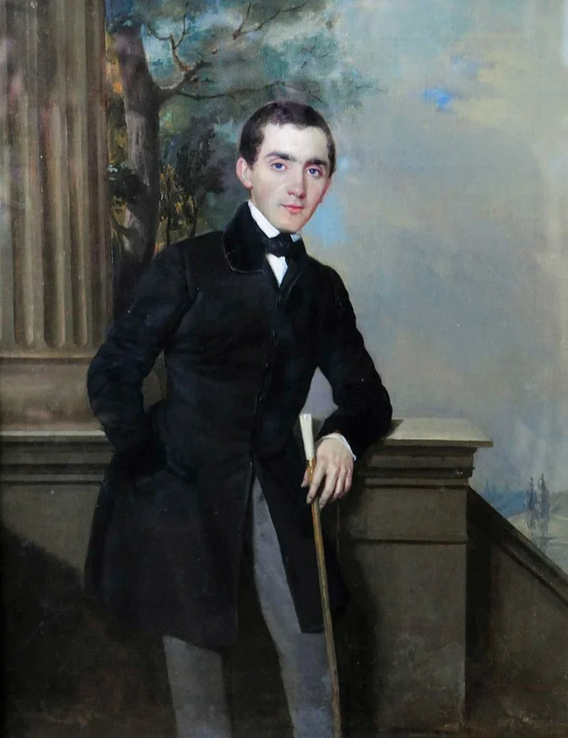
Петр Захаров

Slide 3
Петр Захаров-Чеченец. История жизни «Мцыри»
Чеченский мальчик, волею судьбы воспитанный Ермоловым, станет знаменитым художником и прообразом поэмы «Мцыри» Михаила Лермонтова
Петр Захаров-Чеченец вошел в историю как единственный профессиональный живописец 19-го столетия чеченского происхождения. Он появился на свет в 1816 году. В 1819 году будущего художника нашли в разрушенном ауле Дади-юрт. Малыша подобрали и отнесли в станицу Бороздиновскую, где отдали казаку Захару Недоносову, который воспитал мальчика, как родного. Приемный отец дал ребенку не только кров, но и свое отчество. А имя мальчику выбирал сам генерал Алексей Ермолов. Так началась история жизни будущего художника Петра Захаровича Захарова.

Slide 4
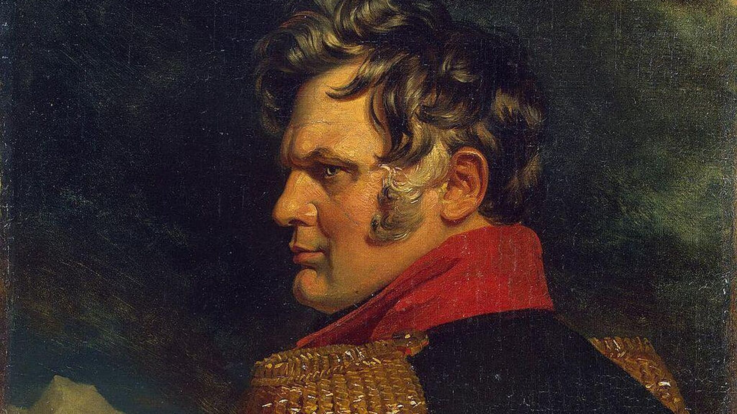
генерал Алексей Ермолов

Slide 5
Мальчик воспитывался в станице до 1823 года, после чего его забрал на воспитание другой генерал из рода Ермоловых – Петр Николаевич – в Тифлис, где проходил службу. Тот сразу заметил талант чеченского мальчишки к рисованию, отмечал его смышленость и склонность к учебе.

Slide 6
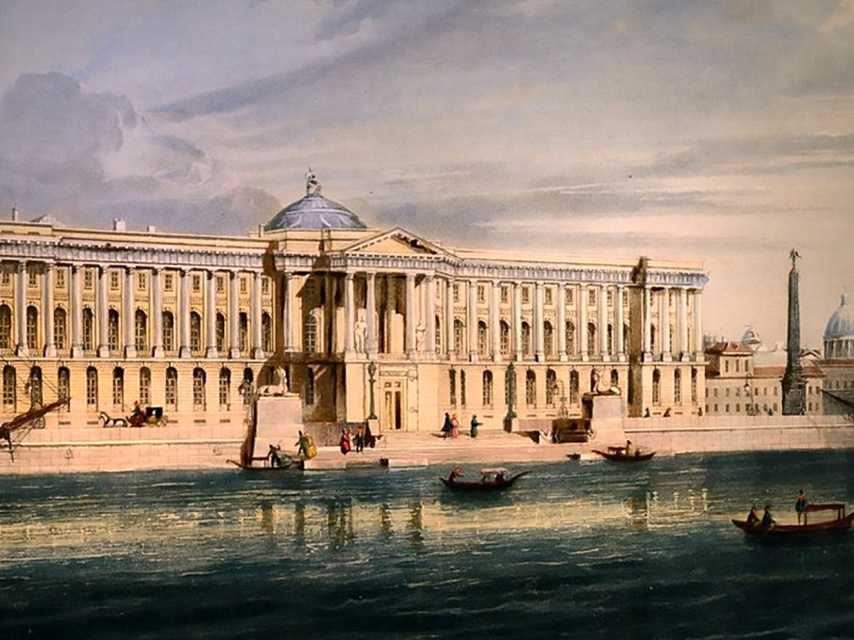
В начале 30-х годов Петр Николаевич вышел в отставку и перебрался вместе с семьей в Москву. Здесь Захара ждала встреча с художником Львом Александровичем Волковым, к которому он попал на обучение. В 1833 году юноша начал свое обучение в Петербургской академии художеств. Спустя три года он выпустился в звании свободного художника.

Slide 7
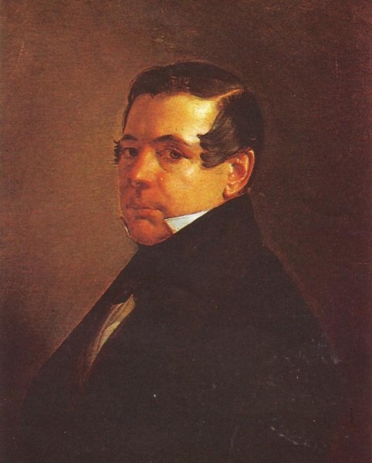
Лев Александрович Волков

Slide 8
Обучение в академии имело огромное значение. На тот момент сюда не допускали «инородцев». Самого Захарова приняли на правах «вольнослушателя» – он мог посещать любые занятия и сдавать по ним экзамены, но студенческих льгот и допуска к высшим курсам у него не было. Именно это ограничение сделало Захарова единственным профессиональным художником среди кавказских живописцев той эпохи.

Slide 10
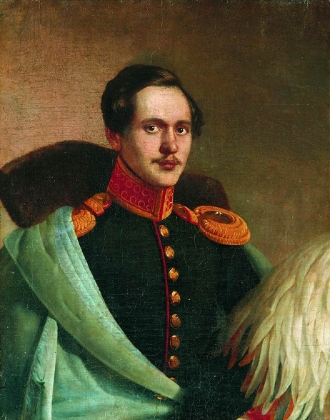
После выпуска из академии Захаров пишет картину «Старуха, играющая в карты», за которую тут же получает серебряную медаль и популярность в высших творческих кругах. Карл Брюллов и вовсе назвал его своим преемником. Ему начали заказывать портреты видные граждане Петербурга.
Известно, что Захаров был дружен с Михаилом Лермонтовым и стал прообразом для его поэмы «Мцыри» – печальная история жизни друга так вдохновила поэта

Slide 11
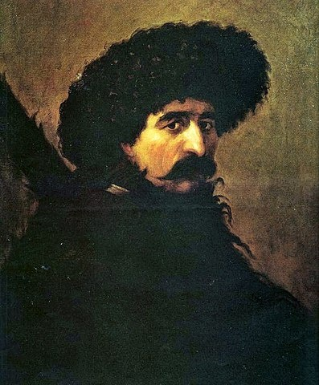
Помня о своем происхождении, молодой художник увековечил его в личной подписи. Его произведения подписаны псевдонимами «Захаров-Дадаюртский», «Захаров из чеченцев», позже стал использоваться просто «Захаров-Чеченец». Последний прочно закрепился за ним и вскоре стал полноценной фамилией, под которой портретист и вошел в историю.

Slide 12
Однако живопись больших денег не приносила и, чтобы обеспечивать себя, Захаров устроился рисовальщиком в департамент военных поселений при Военном министерстве. На службе он рисовал эскизы обмундирования, знамен, вооружения. Там он проработал недолго и вернулся к написанию портретов на заказ.
В 1843 году Петр Захарович создал портрет Алексея Ермолова и получил за него звание академика. Среди работ Захарова наиболее знамениты портрет А. Н. Муравьева, «Дети Петра Ермолова», «Чеченец в бурке», портрет М. Лермонтова. Всего же им написано около ста работ, многие до сих пор считаются утерянными.

Slide 13
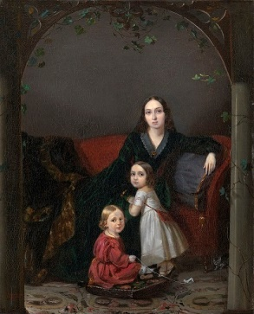
Вскоре художник переехал в Москву, где женился на Александре Постниковой – сестре известного московского лекаря. В роли шафера выступал Алексей Ермолов. Однако женитьба оказалась несчастливой и вскоре после венчания молодая супруга умерла от чахотки. Летом того же 1846 года, пережив жену всего на пару месяцев, от чахотки скончался и сам Петр Захаров. Похоронили художника в Москве.

Slide 14
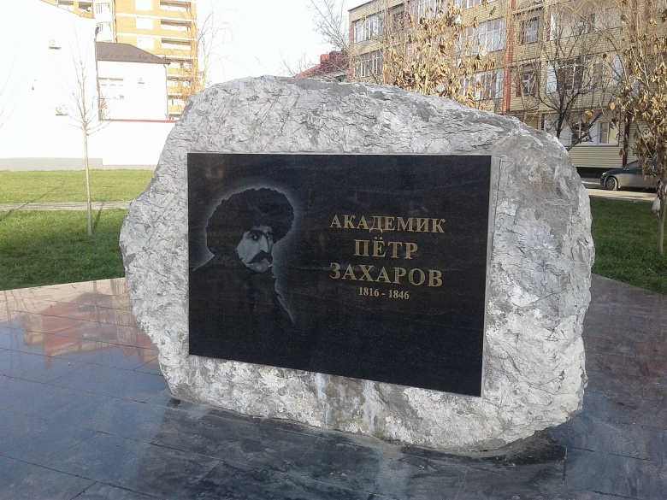
Именем художника названы сквер в Грозном и детская художественная школа, а в память о нем регулярно проходят тематические выставки и культурные события.

